Slide 1
Kvadratna jednadžba
uvod
Lidija Blagojević, prof. savjetnik

Slide 2
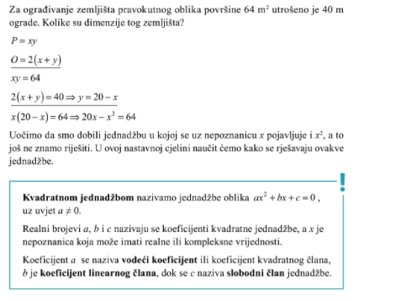
Uvod

Slide 3

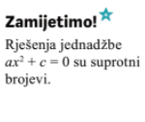
Nepotpuni oblik, b=0
Na satu riješiti 4 c, ostali za DZ (str 30)
5 b, c, ostali za DZ
9 b, e, f, za DZ a, c, d, g

Slide 4

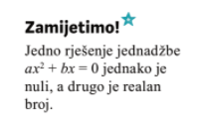

Nepotpuni oblik, c=0
DZ 9. zad c, f i g

Slide 5
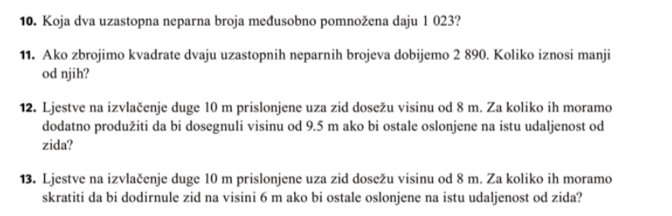
Zadaci za vježbu
Na satu riješiti 10. i 12. za DZ 11. i 13.

